Slide 1
Burundi
Pour:Maria F. Chavez

Slide 2
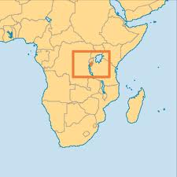
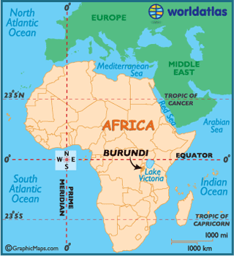
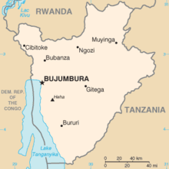
Informations suivantes en Francais
La Capitale: Bujumbura
Le nombre d’habitants: 8,749,000

Slide 3
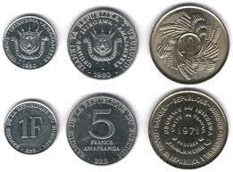
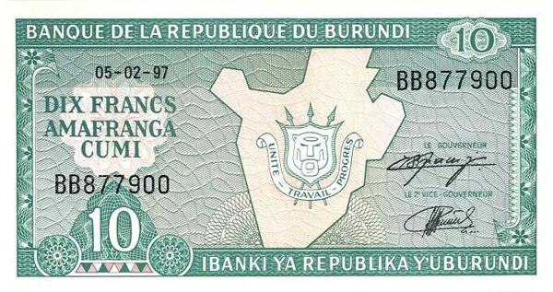
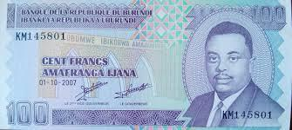
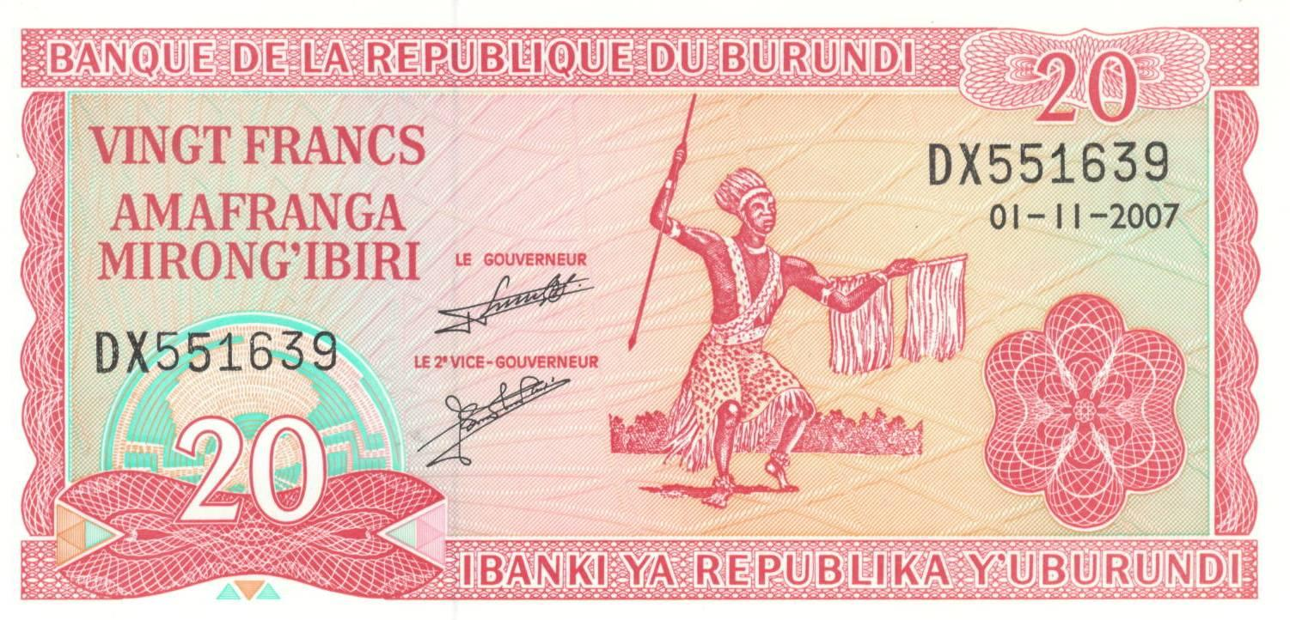
Le monnaie: Francs Burundais

Slide 4
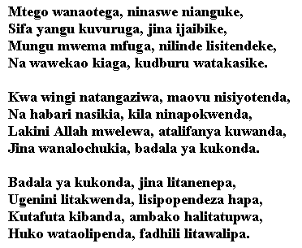
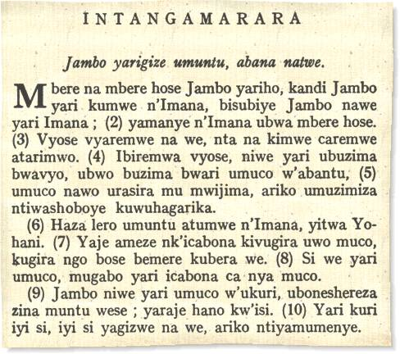
Differentes langues parlees
Francais , Anglais, Kirundi , et Swahili

Slide 5
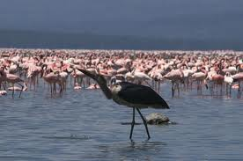
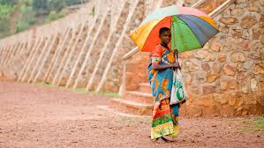
Le climat de le pays
C’est un pays au climat tropical chaud et humide. Les nuits sont plus fraîches dans certaines régions comme le Gwegara ou le Bujumbura. Les périodes de chaleur sont cependant constatées entre juin et août ainsi que de décembre à janvier.

Slide 6
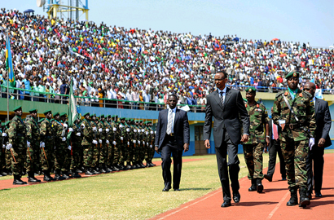
3 faits historique
Il était à l'origine sous le contrôle de l'Allemagne, mais a ensuite pris le contrôle par la Belgique.
Leur jour de l'indépendance est le 1er Juillet
L'ONU(Nations Unies) a fermé son maintien de la paix au Burundi. en Février 2007

Slide 7
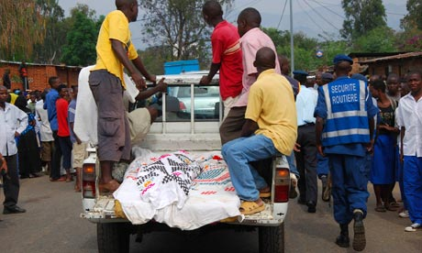
La situation politique
La violence a augmenté au Burundi en 2011, la situation politique du pays n'a pas réussi à se stabiliser.
Massacres réciproques ont augmenté, en particulier dans Bujumbura et dans la province de Bujumbura Rural.
L'impunité de ces crimes demeure l'un des obstacles les plus graves à la paix.

Slide 8
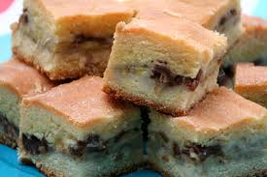
Date et mélange banane
Ingredients
250 g beurre
200 ml Sucre
2 oeuf s
500 ml farine
1 pincement sel
10 ml levure
4 bananes
250 g dates
15 le ml a fondu beurre
5 ml cannelle
30 ml Sucre
Directions
Préchauffez le four à 180 °C.
crème beurre et Sucre ensemble jusqu'à lumière et pelucheux.
Battez le oeuf s en un à la fois.
Ajoutez le farine, sel et levure et mélange bien.
Placez la moitié du mélange sur un a graissé 9 x 13 plat de la cuisson.
Couvrez la pâte avec banane tranches et a haché des morceaux de la date.
Placez la pâte restante sur comme un écimage.
Cuisez au four pour 30.35 minutes jusqu'à marron d'or.
Enlevez de four.
Brossez les fondu beurre sur le sommet pendant qu'encore chaud.
Mélange cannelle et Sucre et répand sur le sommet.
préparez pour servir

Slide 9
